Slide 1
研究室紹介

Slide 2
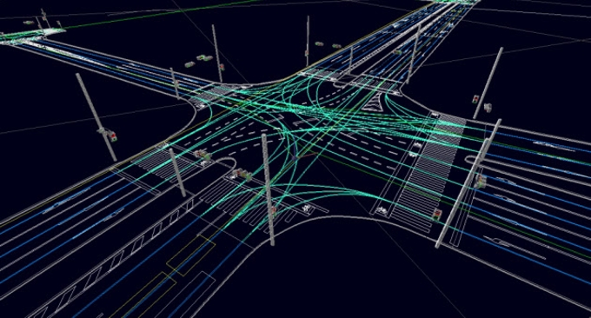
敵対的生成ネットワークを用いた 一般道路の車線補完
小松耀人
近年高齢者による事故が増え自動運転への期待も高まっている.しかしながら現在の研究で最も高い精度を出している自動運転技術は高精度地図を必要とし,高精度地図が整備されている道路は先進国全体でも1%に満たない.高精度地図を全道路に整備するのは作成に人の手を介する点や,一般道路は更新頻度も高いという点で非現実的である. ゆえに,出発地から目的地まで人の手を一切介さない完全な自動運転の実現には高精度地図に依存せず,自車の周りの状況を把握し,その情報をもとに適切な進路をリアルタイムに選択することが不可欠である.特に路面上の情報を画像など から計測し,自車が走行すべき車線を計算することは、乗車している人の安全を保証する 意味で非常に重要である.しかし,一般道路には車線が途切れていたりかすれていたりす る場所が散見され,現在の技術では線がない部分の認識はできず,それらが道路状況を把 握することの障害となっている. そこで本研究では敵対的生成ネットワーク(GAN)を用い て,白線にかすれやることによって,車線の途切れやカスレを自動補完する手法を提案 する.

